Slide 1

GAME CARO ONE PLAYER VỚI CHỨC NĂNG UNDO
Báo cáo đồ án cấu trúc dữ liệu
GAME CARO ONE PLAYER VỚI CHỨC NĂNG UNDO
Đề Tài :
GVHD : Trần Công Tú Người thực hiện :
+ Hồ Quốc Đạt MSSV : 17110117
+ Phan Đình Hoàng MSSV : 17110144
GVHD : Trần Công Tú Người thực hiện :
+ Hồ Quốc Đạt MSSV : 17110117
+ Phan Đình Hoàng MSSV : 17110144

Slide 2
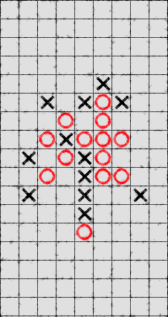

Nội Dung Báo Cáo :
Nội Dung Báo Cáo :
I
Tổng quan đề tài
Tổng quan đề tài
II
Nội dung chi tiết
III
Kết Luận
You Win

Slide 3
I. TỔNG QUAN ĐỀ TÀI
1. Lý do và mục đích thực hiện đề tài
2. Mục tiêu
3. Giới thiệu đề tài

Slide 4
1 Lý do và mục đích thực hiện đề tài
- Dựa vào những kiến thức đã học cũng như sở thích là tạo một chương trình game, mang lại nhu cầu giải trí sau những công việc nặng nhọc, học tập, …
- Từng là một người chơi nhiều các loại game khác nhau nhưng chưa có thể tạo được một trò chơi điện tử cho riêng mình thiết kế.

Slide 5
1 Lý do và mục đích thực hiện đề tài
- Mục đích chính : Muốn tự tay mình làm ra một trò chơi điện tử, từ game nhỏ sẽ thành lớn, từ những thể loại game cơ bản và đơn giản đến phức tạp.
- Chọn đề tài có chức năng UNDO, để có thể hiểu rõ hơn, vì sao ta có thể quay lại bước trước đó.

Slide 6
2 Mục tiêu :
- Áp dụng được lưu vết các nước đi trong game để tạo chức năng UNDO cho các thể loại Game đánh cờ nói chung và Game Caro 1 Player nói riêng.

Slide 7
3 Giới Thiệu Game Caro
Game Caro là một trò chơi dân gian, phổ biến mà hầu hết tất cả các chúng ta thời học sinh đã quen thuộc với nó.
- Luật chơi :
+ Ván cờ là các ô cờ có nhiều kích thước. Hai bên sẽ thay phiên nhau tích vào những ô vuông. Ký hiệu của quân cờ là X hoặc O.
+ Người chơi sẽ dùng suy nghĩ để tạo thành 1 hàng ngang, dọc, chéo có 5 quân cờ. Sẽ không thắng khi bị chặn 2 đầu bởi các quân cờ của đối phương.
+ Người tạo được hàng 5 đầu tiên sẽ là người chiến thắng.

Slide 8


II. NỘI DUNG CHI TIẾT
1.
Mô tả ứng dụng
Quá trình thực hiện
2.

Slide 9
1 Mô tả ứng dụng game
Chức năng của phần mềm
tạo giao diện trên window cho phép người dùng chơi trò chơi caro giống như chơi trên bàn cờ giấy cổ điển.

Slide 10
1 Mô tả ứng dụng game
P vs Com
P vs P
UNDO
Các nút điều khiển

Slide 11
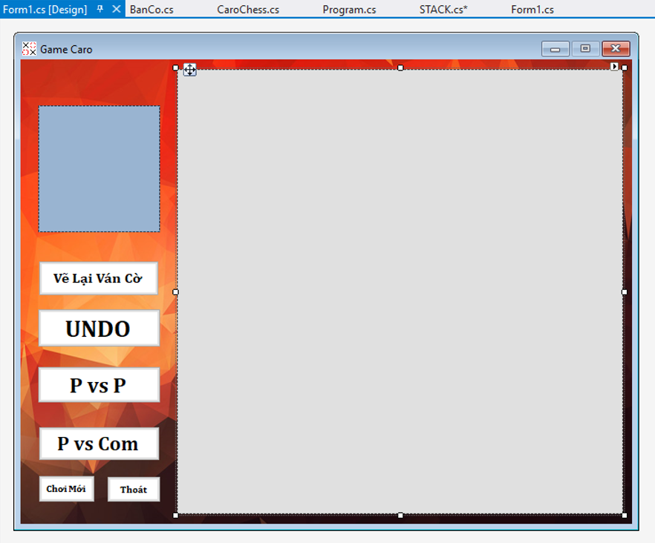
2 Quá trình thực hiện
Thiết kế giao diện
game

Slide 12
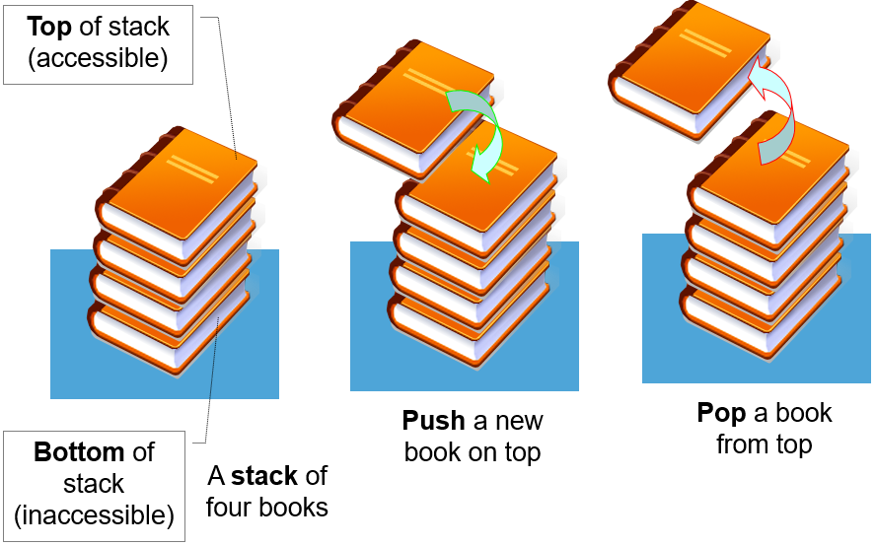
2 Quá trình thực hiện
Ứng Dụng Stack để thực hiện
chức năng UNDO
Stack là một ngăn xếp, thực hiện theo nguyên lý “vào sau ra trước”

Slide 13
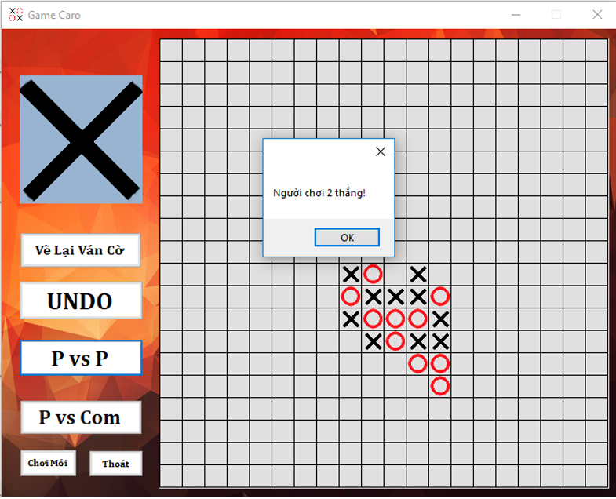
2 Quá trình thực hiện
Sửa các lỗi mắc phải
Lỗi : Vẫn có thể UNDO mặc dù người chơi đã chiến thắng

Slide 14

III . KẾT LUẬN

